Slide 1
Rääkimisoskust arendavate õppekaartide komplekti loomine gümnaasiumi eesti keele kui teise keele tundideks
Kristiina Kaldma
Tartu Ülikooli narva kolledž

Slide 2
Taust
Puudujäägid gümnaasiumilõpetajate eesti keele kui teise keele oskuses
Eesti keele kui teise keele tundides liiga vähe aktiivõpet
Rääkimisoskust arendavate visuaalselt atraktiivsete õppematerjalide vähesus
Haridus- ja Teadusministeerium, 2021; Kitsnik, 2024

Slide 3
Arendusuuringu eesmärk ja uurimisküsimused
Eesmärk: luua visuaalselt atraktiivne ja aktiivõpet võimaldav õppekaartide komplekt, mis võimaldab arendada gümnaasiumiõpilaste rääkimisoskust avatud küsimustele vastamise, arutelude, väitluste ja argumenteerimise kaudu.
Uurimisküsimused
1. Kuidas luua huvitavaid, aktiivõpet võimaldavaid ja visuaalselt atraktiivseid õppekaarte, mis arendavad gümnaasiumiõpilaste eesti keele kui teise keele rääkimisoskust?
2. Millise hinnangu annavad gümnaasiumi eesti keele kui teise keele õpetajad ja õpilased loodud õppekaartide kasutajamugavusele ja kujundusele?

Slide 4
Teoreetiline raamistik
Rääkimisoskuse arendamine
Aktiivõppemeetodid
Toetavad keelestruktuurid
Visuaalsed õppevahendid
Emotsioonid, huvi ja motivatsioon
Tehisintellekti kasutamine õppevahendite loomiseks
Euroopa keeleõppe raamdokument, 2023; Kitsnik, 2011; Krull, 2018; Leijen et al., 2025; Metslang et al., 2023; Milosavljevic & Reynolds, 2024; Paivio & Desrochers, 1980; Perveen, 2021; Pushpam, 2025; Venckute et al., 2020

Slide 5
Arendusuuring
ADDIE mudel
sept 2024 – jaan 2026
valmis õppekaartide komplekt, mis koosneb
41 kahepoolsest õppekaardist
katsetajad: 7 õpetajat ja 181 gümnaasiumiõpilast

Slide 6
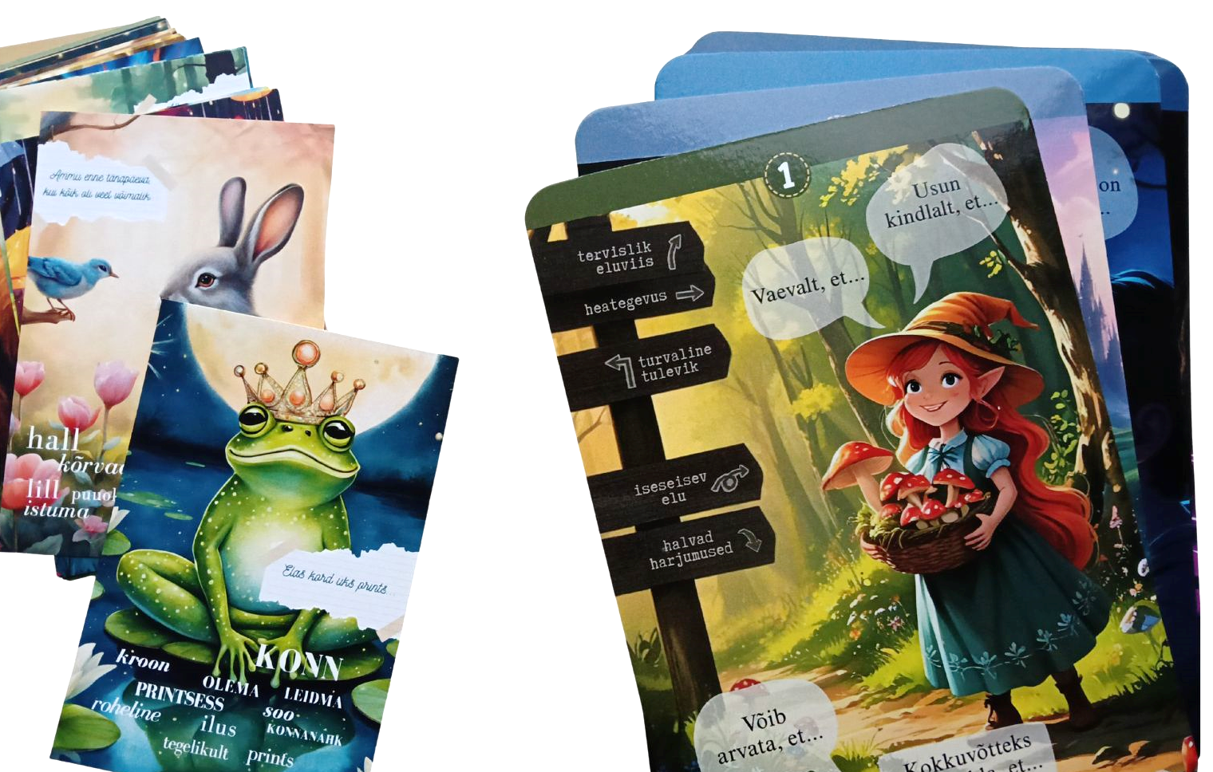
Prototüüp Lõplik versioon

Slide 7
Kaartide esimene pool: avatud küsimused
Muudavad õpilaste omavahelise suhtlemise loomulikumaks ja suurendavad õpilaste enesekindlust.
Panevad õpilasi mõtlema ning selgitama oma arvamust pikemalt.
Dauletiyarova et al., 2025; Wasik & Hindman, 2013

Slide 8
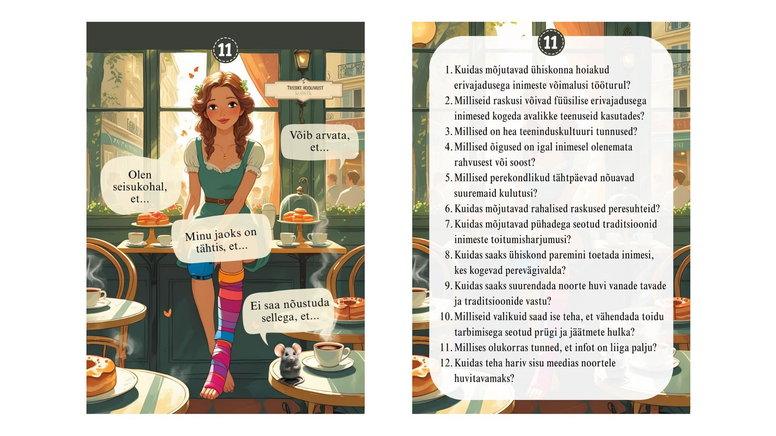
Õppekaart illustratsiooni, toetavate fraaside ja avatud küsimustega

Slide 9
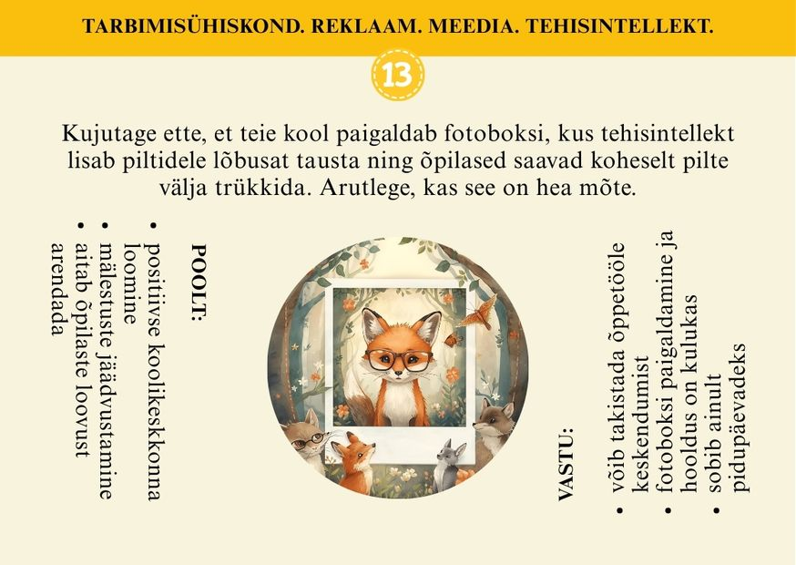
Õppekaardi teine pool situatsioonikirjelduse ja argumentidega

Slide 10
Õppekaartide katsetamine
7 gümnaasiumiõpetajat ja 1 täiskasvanute C1-taseme õpetaja katsetas kaarte ja täitis tagasisideküsimustiku.
181 gümnaasiumiõpilast täitsid tagasisideküsimustiku.
Hinnati õppekaartide kasutajamugavust ja kujundust (sh tõhusus, tulemuslikkus, rahulolu).

Slide 11
Õpilaste hinnangud (n = 181)*
Õppekaartide kasutamine oli lihtne ja mugav. 4,48 (SD 0,76)
Pildid ja kujundus aitasid õppekaardi sisu mõista. 3,77 (SD 1,14)
Õppekaartide komplekt on terviklik ja läbimõeldud. 4,49 (SD 0,70)
Õppekaardid toetasid arvamuse avaldamist. 4,3 (SD 0,69)
Kujundus tegi kaartide kasutamise meeldivaks. 4,46 (SD 0,80)
Õppekaardid sobisid hästi eesti keele tundidesse. 4,6 (SD 0,60)
Sooviksin neid kaarte kasutada ka tulevikus. 4,28 (SD 0,86)
Märkus: * hinnangud anti viiepunktiskaalal (1 – üldse ei nõustu ... 5 – nõustun täielikult)

Slide 12
Õpilaste tagasiside*
Ei meeldinud see, et kaartidel on mõned tundmatud sõnad, mille pärast ei saa mõnede küsimuste mõte aru.” (GÕ93)
Mulle meeldis disain ja üldse mõtte teha neid kaarte, nad on kasulikud ja muutuvad tundi huvitavamaks. /.../ (GÕ74)
Kaartidel olevad argumendid aitavad vestluses rääkida ja vähendavad pinget, argumendid on hästi kirjutatud, selged ja arusaadavad. /.../ (GÕ71)
/.../ Küsimused on huvitavad ja ainulaadsed ning saab palju uut teada. (GÕ67)
/.../ Mulle väga meeldis ning mina tahaksin tulevikus ka teha ülesandeid nende kaartidega. (GÕ92)
/.../ nende kujundus, värv ja font on silmale väga meeldivad – neid on mõnus lugeda ja vaadata, värvid on ilusad ja mahedad. /.../ Mulle meeldis ka see, et kaartide materjal on vastupidav ja üldmulje on professionaalselt teostatud. Tagaküljel olevad pildid on üldiselt ilusad. (GÕ72)
Märkus: *Kõik õpilaste tsitaadid on esitatud originaalkujul.

Slide 13
Õpetajate hinnangud (n = 7)*
 | Täiesti nõus | Pigem nõus
Õppekaartide teemad ja sisu sobisid olemasoleva ainekavaga | 5 | 2
Õppekaardid sobisid hästi õpilaste B2-tasemel eesti keele rääkimisoskuse arendamiseks | 5 | 2
Õppekaardid toetasid gümnaasiumi riiklikus õppekavas kirjeldatud üldpädevuste arendamist | 7 | 0
Õppekaardid toetasid keeleõppe eesmärkide saavutamist | 7 | 0
Märkus: * hinnangud anti viiepunktiskaalal (1 – üldse ei nõustu ... 5 – nõustun täielikult)

Slide 14
Õpetajate tagasiside
„Kõiki teemasid oli võimalik kasutada erinevates klassides, kohandades tegevusi vastavalt rühma keeletasemele ja vajadustele. /.../ õppekaarte oli mugav kasutada ka lühikeste liikumispauside ajal.“ (ÕP4)
„Kõik on hästi läbimõeldud, mitmefunktsionaalne. /.../ Olen vaimustuses, geniaalselt lahendatud väitlus /.../ Väga asjalikud kaardid. Kiitus ja tänud!“ (ÕP2)
„Üldiselt on tore, et õppekaardid on värvilised, tekitavad positiivseid emotsioone. Neid on mõnus käes hoida./.../“ (ÕP5)
„Alguses sattusin segadusse, sest ei saanud süsteemist aru, aga kui juhendi läbi lugesin ja kaarte põhjalikumalt uurisin, oli kõik selge./.../Õppekaartide teemad katavad peaaegu täielikult gümnaasiumi eesti keele kui teise keele ainekavas olevad teemad. Teemad on erineva raskusastmega, on kergemaid, mis sobivad juba 10. klassis kasutamiseks, on tõsisemaid, mis on sobivamad 12. klassile, kelle silmaring on laiem, sõnavara suurem ja keeleoskus parem. /.../Ei ole näinud varem ühtegi nii maitsekalt ja läbimõeldult kujundatud kaardikomplekti, väga kvaliteetne ja väga korralik. Tunduvad ka piisavalt vastupidavad, et paari korra kasutamisega kohe koledaks ei lähe. Kaardid näevad väga ilusad, pilkupüüdvad ja atraktiivsed välja. Ainult positiivsed emotsioonid!“ (ÕP7)

Slide 15
Kokkuvõte
Kvaliteetseid õppekaarte saab luua iseseisvalt, kasutades abivahendina tehisintellekti ja veebipõhiseid töövahendeid.
Õppekaartide loomisel peab tuginema teoreetilisele raamistikule, et õppekaartide sisu ja kujundus oleksid metoodiliselt põhjendatud.
Oluline on õppekaartide universaalsus ja mitmekülgsus, et neid saaks kasutada erinevate tegevuste ja ülesannete juures.

Slide 16
Tänan tähelepanu eest!

Slide 17
Viited
Euroopa keeleõppe raamdokument: õppimine, õpetamine ja hindamine. Sõsarväljaanne. (2023). Tartu: Haridus- ja Teadusministeerium.
Haridus- ja Teadusministeerium. (2021). Eesti keele arengukava 2021–2035.
Haridus- ja Teadusministeerium. (2022). Lisa 2: Eestikeelsele õppele ülemineku tegevuskava 2022–2030 seletuskiri.
Bernhardt, K., & Meristo, M. (2023). Eesti keele omandamist toetavad tunnitegevused I kooliastme mitmekeelses klassis. Philologia Estonica Tallinnensis, 8, 178–200.
Dauletiyarova, A.B., Rashitova, M.B., Serikbayeva, Zh.K., & Zhbir, O.V. (2025). Improving students’ speaking skills in English classes by using open questions and interactive speaking methods. Camtree: The Cambridge Teacher Research Exchange.
Kitsnik, M. (2020). Eesti keele kui teise keele õppematerjalide koostamise ja hindamise juhend. Teemakokkuvõte. RITA-ränne projekt. Tartu Ülikool.
Kitsnik, M. (2024, 19. märts). Eestikeelsele õppele üleminekut toetav õppevara – kuidas tagada kvaliteet? Õpetajate Leht.
Krull, E. (2018). Pedagoogilise psühholoogia käsiraamat. Tartu Ülikooli kirjastus.
Leijen, Ä., Jõgi, A., Pedaste, M., Poom-Valickis, K., Uibu, K., Eisenschmidt, E., Oppi, P., Taimalu, M., Tinn., M., & Kalle, V. (2025). OECD rahvusvahelise õpetamise ja õppimise uuringu TALIS 2024 Eesti tulemused. HARNO.
Metslang, H., Kibar, T., Kitsnik, M., Koržel, J., Krall, I., & Zabrodskaja, A. (2013). Kakskeelne õpe vene õppekeelega koolis: uuringu lõpparuanne. Tallinn: Tallinna Ülikooli Kirjastus.
Milosavljevic, M., & Reynolds B. L. (2024). The Effectiveness of Comprehension-Based Visual Arts Instruction and Production-Based Flashcard Instruction in Young English Language Learners’ Vocabulary Acquisition and Retention. Studies in Second Language Learning and Teaching, 14(2), 311–338.
Paivio, A., & Desrochers, A. (1980). A dual-coding approach to bilingual memory. Canadian Journal of Psychology, 34(4), 388–399.
Perveen, A. (2021). Use of Word Clouds for Task Based Assessment in Asynchronous E-Language Learning. Mextesol Journal, 45(2). Pushpam, C.A. (2025). Enhancing Oral Communication Competency: Evidence-Based Methods for Improving Speaking Attributes in Pedagogical Approaches. International Journal of English Language Research Studies (IJELRS), 2(3), 138–152.
Venckute, M., Mulvik, I., & Lucas, B. (2020). Creativity – a transversal skill for lifelong learning. An overview of existing concepts and practices: Final report. JRC Research Reports.
Wasik, B. A., & Hindman, A. H. (2013). Realizing the Promise of Open-Ended Questions. The Reading Teacher, 67(4), 302–311.

